Slide 1
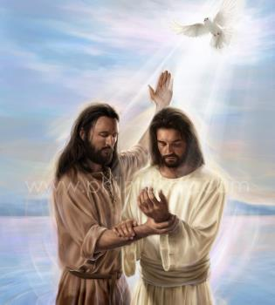
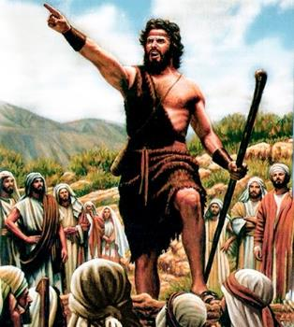
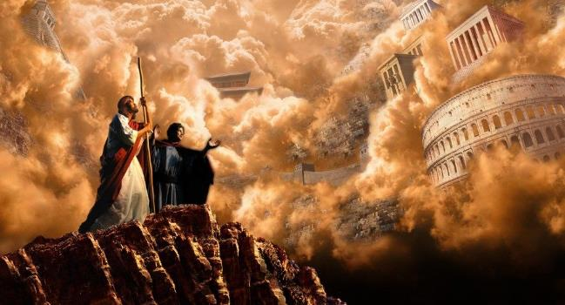
DER BEGINN
DES EVAN-GELIUMS
Lektion 1, am Sabbat, 6. Juli 2024

Slide 2
“Nachdem aber Johannes gefangen genommen worden war, kam JESUS nach Galiläa und verkündigte das EVANGELIUM vom REICH GOTTES und sprach: ,Die Zeit ist erfüllt, und das Reich Gottes ist nahe. Kehrt von Herzen um zu GOTT und glaubt demEvangelium!’ ”
(Markus 1:14,15)
MERKTEXT

Slide 3
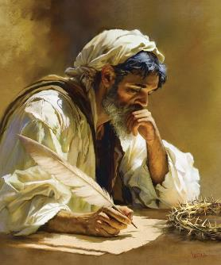
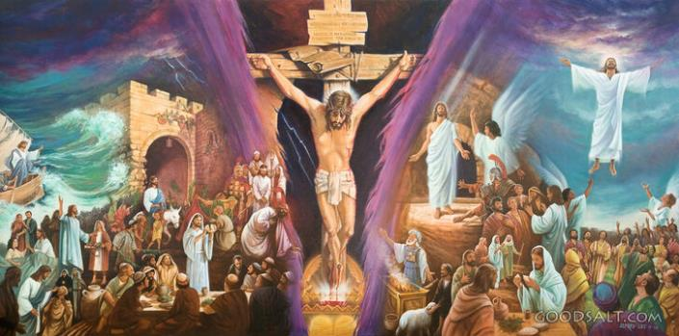
Das Markusevangelium ist das kürzeste der 4 Evangelien, in denen das Leben JESU erzählt wird.
Es ist eine zügige, wendige, dynamische und komprimierte Geschichte. Die Ereignisse überschlagen sich vor unseren Augen. Kein Detail fehlt, nur wirklich wichtige Dinge werden erwähnt.
Zusammengefasst: Das Markusevangelium ist DIE GUTE NACHRICHT für das 21. Jahrhundert. Es geht alles sehr schnell, Zeit = Geld. Nutzen wir diese Zeit! Lernen wir Wertvollste: "Das Evangelium von JESUS CHRISTUS, dem SOHN GOTTES" (Markus 1,1).

Slide 4
Der Autor des Evangeliums:
Gescheiterter Missionar So, 30. Juni – Der gescheiterte Missionar
Nützlich zum Dienst Mo, 01. Juli – Eine zweite Chance
Der Beginn des Evangeliums Die Vorbereitung: Markus 1:1-8 Di, 02. Juli – Der Bote
Die Taufe: Markus 1:9-13 Mi, 03. Juli – JESU Taufe
Die Botschaft: Markus 1:14-15 Do, 04. Juli – Das Evangelium nach JESUS

Slide 5
DER AUTOR DES EVANGELIUMS

Slide 6
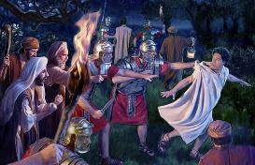
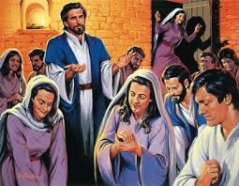
GESCHEITERTER MISSIONAR
“Und Barnabas und Saulus kehrten von Jerusalem zurück, nachdem sie die Hilfeleistung ausgerichtet hatten und nahmen auch Johannes mit dem Beinamen Markus mit sich.” (Apg. 12:25)
Wie die anderen Evangelisten erwähnt Markus sich selbst nicht mit Namen.
Er war noch ein Junge, als sich die Ereignisse, von denen er berichtet, zutrugen, von denen er wahrscheinlich durch seine enge Beziehung zum Apostel Petrus erfuhr (1. Petr. 5,13).
Die Mutter des Johannes Markus war die Besitzerin des Hauses in Jerusalem, in dem sich die Gemeinde versammelte, um anlässlich der Gefangennahme des Petrus zu beten (Apg 12,12).
Kurz darauf nahmen Barnabas und Saulus (der nach Jerusalem gegangen war, um eine Opfergabe zu bringen) Johannes Markus mit nach Antiochia (Apg 12,25).

Slide 7
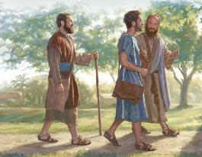
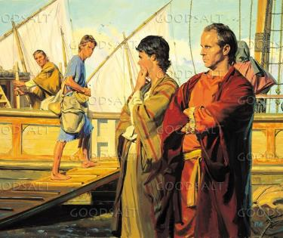
GESCHEITERTER MISSIONAR
“Und Barnabas und Saulus kehrten von Jerusalem zurück, nachdem sie die Hilfeleistung ausgerichtet hatten und nahmen auch Johannes mit dem Beinamen Markus mit sich.” (Apg. 12:25)
Als der HEILIGE GEIST Barnabas und Saulus nach Antiochia berief, um unter den Heiden zu missionieren, nahmen sie Johannes Markus als Mitarbeiter mit (Apostelgeschichte 13,2-5).
Doch das Missionsleben erwies sich als sehr hart für den jungen Markus, der beschloss, nach Jerusalem zurückzukehren (Apg 13,13).

Slide 8
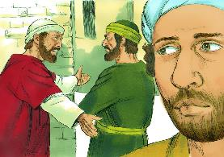
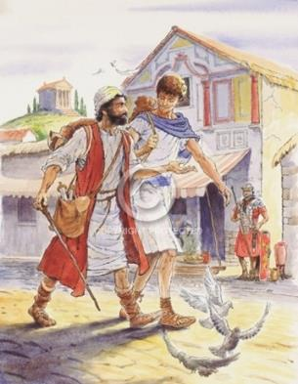
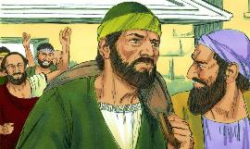
NÜTZLICH ZUM DIENST
“Nur Lukas ist bei mir. Nimm Markus zu dir und bringe ihn mit; denn er ist mir sehr nützlich zum Dienst.” (2. Timotheus 4:11)
Als Paulus die zweite Missionsreise plante, lehnte er es ab, Markus als Mitarbeiter zu akzeptieren (Apg 15,36-38). Paulus brauchte starke Helfer, die eine Stütze und keine Last sein sollten. Markus passte nicht in dieses Profil.
Also nahm er Markus mit nach Zypern, während Paulus und Silas nach Asien gingen (Apostelgeschichte 15:39-41).

Slide 9
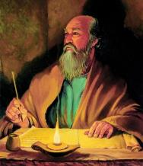
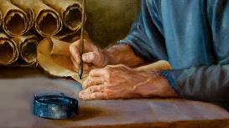
NÜTZLICH ZUM DIENST
“Nur Lukas ist bei mir. Nimm Markus zu dir und bringe ihn mit; denn er ist mir sehr nützlich zum Dienst.” (2. Timotheus 4:11)
Wir wissen nicht, was dann geschah, aber wir wissen, dass Barnabas Recht hatte. Durch die drei Erwähnungen, die er in seinen Briefen macht, kam Paulus dazu, Markus als "nützlich für den Dienst" zu betrachten, als einen effektiven Mitarbeiter (Kol. 4:10; Phil. 24; 2Tim. 4:11).
Dank dieser zweiten Gelegenheit können wir heute die spannende Geschichte des Markusevangeliums genießen.

Slide 10
DER BEGINN DES EVANGELIUMS

Slide 11
DIE VORBEREITUNG
“Und er verkündigte und sprach: Es kommt Einer nach mir, Der stärker ist als ich und ich bin nicht würdig, Ihm gebückt Seinen Schuhriemen zu lösen.” (Markus 1:7)
Markus beginnt seinen Bericht damit, dass GOTT die Missionsreise Seines SOHNES vorbereitet (Mk. 1,1-2; Mal. 3,1).
Eine Reise, die in den himmlischen Höfen ihren Anfang nimmt und die JESUS CHRISTUS bis zum Kreuz führen wird, um im Himmel wieder aufgenommen zu werden (Mk 16,19).

Slide 12
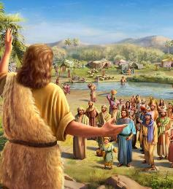
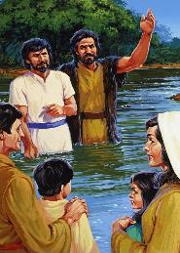
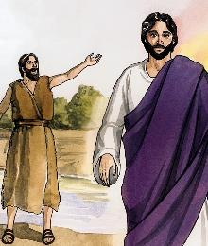
DIE VORBEREITUNG
Bevor JESUS Seinen Weg antrat, um Sein Leben für uns zu opfern, bereitete Johannes die Herzen der Menschen vor, indem Er sie zur Umkehr aufforderte und sie zur Taufe einlud (Markus 1,4-6)
“Und er verkündigte und sprach: Es kommt Einer nach mir, Der stärker ist als ich und ich bin nicht würdig, Ihm gebückt Seinen Schuhriemen zu lösen.” (Markus 1:7)
Um diesen Weg voraus zu bahnen, wählt GOTT Johannes den Täufer, die "Stimme, die in der Wüste laut ruft" (Mk. 1,3; Jes. 40,3).
Er bereitete sie darauf vor, den SOHN GOTTES zu empfangen: mächtiger und würdiger als Johannes selbst; und dass der MESSIAS mit einer wirksameren Taufe taufen wird (Markus 1,7-8).

Slide 13
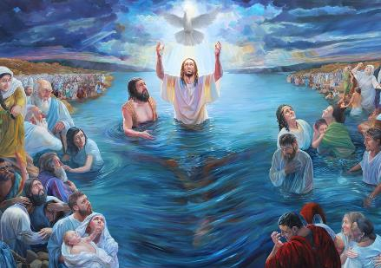
“Und es geschah in jenen Tagen, dass JESUS von Nazareth in Galiläa kam und sich von Johannes im Jordan taufen ließ.” (Markus 1:9)
DIE TAUFE
JESUS beginnt Seine Missionsreise auf spektakuläre Weise: GOTT, der VATER, stellt Ihn als Seinen SOHN vor und der HEILIGE GEIST manifestiert Seine Anwesenheit in leiblicher Gestalt (Mk 1,10-11).
Von Anfang an wird JESUS als GÖTTLICHE PERSON, als GOTT, der SOHN, vorgestellt.

Slide 14
DIE TAUFE
“Und es geschah in jenen Tagen, dass JESUS von Nazareth in Galiläa kam und sich von Johannes im Jordan taufen ließ.” (Markus 1:9)
Aber Er wird auch als Mensch dargestellt:
„Und es geschah in jenen Tagen, da kam JESUS aus Nazareth in Galiläa und ließ sich von Johannes im Jordan taufen.“ Markus 1,9
So stellt sich uns JESUS dar: ganz GOTT und ganz MENSCH. Er ist zugleich RETTER und BRUDER, HERR und VORBILD. ER ist die volle Offenbarung der Liebe GOTTES zur Menschheit.
…von Johannes getauft und nicht umgekehrt
(Markus 1,9)

Slide 15
DIE TAUFE
“Und es geschah in jenen Tagen, dass JESUS von Nazareth in Galiläa kam und sich von Johannes im Jordan taufen ließ.” (Markus 1:9)
Aber Er wird auch als Mensch dargestellt:
…vom GEIST gedrängt
(Markus 1,12)
„Bald darauf wurde JESUS vom GEIST gedrängt, in die Wüste hinauszugehen.“ (NeÜ)
So stellt sich uns JESUS dar: ganz GOTT und ganz MENSCH. Er ist zugleich RETTER und BRUDER, HERR und VORBILD. Er ist die volle Offenbarung der Liebe GOTTES zur Menschheit.

Slide 16
DIE TAUFE
“Und es geschah in jenen Tagen, dass JESUS von Nazareth in Galiläa kam und sich von Johannes im Jordan taufen ließ.” (Markus 1:9)
Aber Er wird auch als Mensch dargestellt:
…allein mit GOTT
(Mark. 1:13a)
„und Er war in der Wüste vierzig Tage“
So stellt sich uns JESUS dar: ganz GOTT und ganz MENSCH. Er ist zugleich RETTER und BRUDER, HERR und VORBILD. Er ist die volle Offenbarung der Liebe GOTTES zur Menschheit.

Slide 17
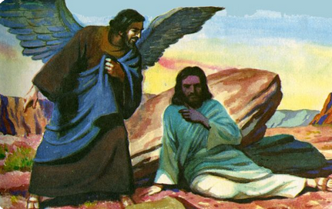
DIE TAUFE
“Und es geschah in jenen Tagen, dass JESUS von Nazareth in Galiläa kam und sich von Johannes im Jordan taufen ließ.” (Markus 1:9)
Aber Er wird auch als Mensch dargestellt:
„und wurde versucht von dem Satan“ (LU)
…vom Satan versucht
(Mark.1:13b)
So stellt sich uns JESUS dar: ganz GOTT und ganz MENSCH. Er ist zugleich RETTER und BRUDER, HERR und VORBILD. Er ist die volle Offenbarung der Liebe GOTTES zur Menschheit.

Slide 18
DIE TAUFE
“Und es geschah in jenen Tagen, dass JESUS von Nazareth in Galiläa kam und sich von Johannes im Jordan taufen ließ.” (Markus 1:9)
Aber Er wird auch als Mensch dargestellt:
„Er weilte dort bei den wilden Tieren“ (MENG)
…körperlichen Gefahren ausgesetzt
(Mark. 1:13c)
So stellt sich uns JESUS dar: ganz GOTT und ganz MENSCH. Er ist zugleich RETTER und BRUDER, HERR und VORBILD. Er ist die volle Offenbarung der LIEBE GOTTES zur Menschheit.

Slide 19
DIE TAUFE
“Und es geschah in jenen Tagen, dass JESUS von Nazareth in Galiläa kam und sich von Johannes im Jordan taufen ließ.” (Markus 1:9)
Aber Er wird auch als Mensch dargestellt:
„und die Engel dienten Ihm.“
Die Engel dienen Ihm
(Mark. 1:13d)
So stellt sich uns JESUS dar: ganz GOTT und ganz MENSCH. Er ist zugleich RETTER und BRUDER, HERR und VORBILD. Er ist die volle Offenbarung der Liebe GOTTES zur Menschheit.

Slide 20
«Die Herrlichkeit, die auf CHRISTUS ruhte, ist ein Unterpfand der Liebe GOTTES zu uns. Sie erzählt uns von der Macht des Gebets, wie die menschliche Stimme das Ohr GOTTES erreichen und unsere Bitten in den Höfen des Himmels Gehör finden können...
Das Licht, das durch die offenen Pforten auf das Haupt unseres ERLÖSERS fiel, wird auf uns fallen, wenn wir um Hilfe bitten, der Versuchung zu widerstehen. Die Stimme, die zu JESUS sprach, sagt zu jeder gläubigen Seele, “Dies ist Mein geliebtes Kind, an dem Ich Wohlgefallen habe.”»
E. G. White, In Heavenly Places (An himmlischen Stätten) – Gott hat mich erwählt, 20. Januar

Slide 21
DIE BOTSCHAFT
“Nachdem aber Johannes gefangen genommen worden war, kam JESUS nach Galiläa und verkündigte das EVANGELIUM vom Königreich GOTTES” (Markus 1:14)
Die ursprüngliche Botschaft JESU umfasste 3 Bereiche (Markus 1,15):
"Die Zeit ist erfüllt"
70 Wochen = 490 Jahre
7 Wochen
62 Wochen
½ Woche
½ Woche
49 Jahre
434 Jahre
7 Jahre
Ein Bezug zu der 70-Wochen-Prophezeiung (Dan. 9,24).
Vom Erlass d. Artaxerxes im Jahr 457 v. Chr. bis zur Salbung des MESSIAS → vergehen 69 Wochen (V.25). Dies wurde erfüllt bei der Taufe Jesu, 27 n. Chr. Eine halbe Woche später, 31 n. Chr., starb CHRISTUS (V. 27).

Slide 22
70 Wochen = 490 Jahre
DIE BOTSCHAFT
7 Wochen
62 Wochen
½ Wochen
½ Wochen
49 Jahre
434 Jahre
7 Jahre
“Nachdem aber Johannes gefangen genommen worden war, kam JESUS nach Galiläa und verkündigte das EVANGELIUM vom Königreich GOTTES” (Markus 1:14)
Die ursprüngliche Botschaft JESU umfasste 3 Bereiche (Markus 1,15):
“Das Königreich Gottes ist nahe herbeigekommen”
“Tut Buße und glaubt an das Evangelium”
"Die Zeit ist erfüllt"
Ein Bezug zu der 70-Wochen-Prophezeiung (Dan. 9,24).
Vom Erlass des Artaxerxes im Jahr 457 v. Chr. bis zur Salbung des MESSIAS sollten 69 Wochen vergehen (V. 25).Dies wurde bei der Taufe Jesu, 27 n. Chr., erfüllt. Eine halbe Woche später, 31 n. Chr., starb CHRISTUS (V. 27).
Eine Verheißung, dass der Bund des Heils sich zu erfüllen beginnt.
Ein Aufruf, aktiv am Bund teilzunehmen, indem man die Vergebung durch den Glauben an JESUS annimmt.
Auch unsere aktuelle Botschaft enthält diese 3 Bereiche:
Die Zeit ist erfüllt;
JESUS kommt;
wir müssen Buße tun und glauben, damit wir mit Ihm in die Zukunft gehen können.

Slide 23
“Die Bürde der Verkündigung CHRISTI war: "Die Zeit ist erfüllt, und das KÖNIGREICH GOTTES ist nahe herbeigekommen; tut Buße und glaubt dem Evangelium."
Die Botschaft des Evangeliums, wie sie der HEILAND selbst verkündete, beruhte also auf den Prophezeiungen.
Die "Zeit", die ER für erfüllt erklärte, war die Zeitspanne, die der Engel Gabriel dem Daniel angekündigt hatte...
Wie die Botschaft des 1. Kommens CHRISTI das Königreich seiner Gnade ankündigte, so kündigt die Botschaft Seines 2. Kommens das Reich seiner Herrlichkeit an. Ebenso wie die erste stützt sich auch die zweite Botschaft auf die Prophezeiungen."
E. G. White, The Desire of Ages, (Das Leben Jesu), S. 233, 234

